Slide 1
DOSSIER DE SOUTENANCE · RNCP37827BC01
PPMT
Plateforme Prédictive des Métiers en Tension — Île-de-France
Collecte, stockage et mise à disposition des offres d’emploi France Travail et Adzuna
Claire Lucie DIOUF
Développeur en Intelligence Artificielle — Artefact
16 octobre 2026
Notes:
Bonjour. Je vais vous présenter PPMT, un pipeline de données sur les offres d'emploi en Île-de-France, dans le cadre du bloc RNCP37827BC01 : collecte, stockage et mise à disposition des données. Environ 25 minutes, puis vos questions. Démo prévue : l'API en direct (Swagger), le dashboard et les tests.

Slide 2
Qui suis-je ?
Claire Lucie DIOUF
Mon rôle dans PPMT
RH × Data
V1 — mai 2026, en binôme avec Bernard GBOHOUGNON
12 ans en ressources humaines : RH généraliste, SIRH / AMOA, GEPP et formation
Executive Master Paris-Dauphine
Consultante RH indépendante, cofondatrice de SevenSkills
Collecte France Travail (OAuth2), dashboard Streamlit, modèle ML
V2 — octobre 2026, en binôme
Cascade France Travail, API, 57 tests, RGPD, ML, Git et déploiement Streamlit
Le marché du travail, je le vois tous les jours côté recrutement : PPMT le regarde côté données.
Bernard : Adzuna et Git (V1) · Adzuna et idempotence du pipeline (V2)
PPMT · Claire Lucie DIOUF · RNCP37827BC01
2 / 15
Notes:
Mon parcours : 12 ans en RH, dont beaucoup de projets SIRH. Je connais le recrutement de l'intérieur ; ce projet me permet de l'aborder par la donnée. Le projet a été mené en binôme avec Bernard, chacun avec son rôle. Pour la V2, nous avons travaillé à deux : j'ai refondu la collecte France Travail, le stockage, l'API, les tests et le ML, et repris Git et le déploiement du dashboard ; Bernard a repris Adzuna et mis en place l'idempotence du pipeline.

Slide 3
Contexte et problématique
50 %
62 435
235
des projets de recrutement jugés difficiles (enquête BMO 2025, France Travail)
offres franciliennes collectées, 2 sources
métiers ROME « très en tension » sur 1 514
PROBLÉMATIQUE
Comment collecter, fiabiliser et mettre à disposition automatiquement les offres d’emploi de plusieurs sources pour identifier les métiers qui recrutent le plus en Île-de-France ?
Pour qui : cabinets de recrutement · candidats et conseillers emploi · organismes de formation · développeurs via l’API
PPMT · Claire Lucie DIOUF · RNCP37827BC01
3 / 15
Notes:
Une embauche sur deux est jugée difficile par les employeurs : 50,1 % des projets de recrutement dans l'enquête BMO 2025 de France Travail (environ 1,22 million sur 2,43 millions). Les offres sont dispersées entre sites, chacun avec ses catégories. PPMT les rassemble, les harmonise sur le référentiel ROME et les met à disposition. Les deux autres chiffres sont ceux de notre base.

Slide 4

Cheminement : de la V1 à la V2
1 · MAI 2026
2 · RELECTURE BC01
3 · REFONTE
4 · AUJOURD’HUI
V1 en binôme
Écarts constatés
V2 modulaire
Pipeline certifiable
Collecte des 2 sources, nettoyage, dashboard Streamlit, modèle ML à R² = 0,995
collect / prepare / store, API FastAPI, 57 tests, RGPD, ML corrigé
Pas d’API, collecte partielle dans le dépôt, base incomplète, pas de tests, fuite de données en ML
Reproductible en une commande, API documentée et sécurisée
Reconnaître l’écart entre ce qui est produit et ce qui est attendu — puis corriger, même un résultat flatteur.
PPMT · Claire Lucie DIOUF · RNCP37827BC01
4 / 15
Notes:
La V1 était centrée sur la visualisation. En relisant le référentiel, j'ai vu que le bloc évalue la chaîne complète jusqu'à l'API. J'ai aussi découvert que notre R² de 0,995 venait d'une fuite de données. Nous avons donc tout restructuré à deux : c'est cette V2 que je présente.

Slide 5

Architecture du pipeline
C1
C2 / C3
C4
C5
Service
Collecte
Préparation
Stockage
API REST
Dashboard
collect.py
prepare.py
store.py
api/main.py
webapp/app.py
API France Travail (OAuth2) · API Adzuna · contours et communes
Doublons · médianes · codes ROME · communes · RGPD
SQLite · 4 tables · agrégation SQL · purge 12 mois
FastAPI · 7 endpoints · clé API · Swagger · Docker
Streamlit · 6 onglets · carte
run_pipeline.py orchestre C1 → C4 · relançable à la demande (idempotent) · 57 tests pytest
Python 3.11 · requests · pandas · SQLite · FastAPI · Pydantic · Streamlit · Docker
PPMT · Claire Lucie DIOUF · RNCP37827BC01
5 / 15
Notes:
Une compétence = un module Python, testable et exécutable seul. run_pipeline.py enchaîne C1 à C4 ; l'API lit la base en lecture seule. Tout se relance en une commande, en 35 secondes hors collecte (la collecte France Travail prend environ 6 min 40 s).

Slide 6
C1 — Collecte automatisée
C1
Source | Type | Accès | Volume
France Travail — Offres v2 | API REST | OAuth2 | 63 173 offres
Adzuna (agrégateur) | API REST | app_id + app_key | 12 500 brutes
Contours départements (IGN) | Fichier GeoJSON | HTTPS public | 8 contours → base + carte
Communes d’Île-de-France | Fichier (GeoJSON → CSV) | HTTPS public | 1 276 communes
Cascade France Travail — plafond de 3 150 offres par requête
Robustesse
département → fenêtres de dates → type de contrat
on coupe tant que le total dépasse 3 150
→ 63 173 offres sur 63 504 (99,5 %)
3 tentatives, attente croissante, HTTP 429
Idempotence : 1 fichier par source et par jour
Journal horodaté + empreinte MD5
Secrets dans .env, jamais dans le code
PPMT · Claire Lucie DIOUF · RNCP37827BC01
6 / 15
Notes:
Quatre sources de deux types : deux API et deux fichiers de référence. France Travail limite à 150 offres par appel et refuse une plage qui commence après 3000 : une requête ne remonte donc pas plus de 3 150 offres. La version de mai bouclait département par département et s'arrêtait à 3 000 offres par département, soit 24 051 offres sur environ 63 500. Je découpe maintenant en cascade : département, puis fenêtres de dates de création coupées en deux tant que le total dépasse 3 150, puis type de contrat en dernier recours. Résultat : 63 173 offres sur 63 504 annoncées, soit 99,5 %, en 492 appels et environ 6 min 40 s. Adzuna annonce 220 238 offres mais je n'en lis que 12 500 (250 pages) : c'est un échantillon complémentaire. En cas d'erreur réseau ou de quota (429), le script réessaie. Une source en échec n'arrête pas les autres ; le code retour permet de le détecter dans une planification (cron, Airflow). Le fichier GeoJSON contient les contours des 8 départements (données IGN/Insee) : store.py en calcule le centre et la superficie pour la table departements, l'API s'en sert pour la densité d'offres, et le dashboard pour la carte. Le fichier des communes sert à retrouver le département des offres Adzuna. Démo possible : python src/collect.py --source geojson, lancé deux fois pour montrer l'idempotence. Le jeton est renouvelé toutes les 20 minutes et sur erreur 401. Il reste 331 offres d'écart (0,5 %), réparties sur les 8 départements, sans tranche tronquée : probablement des offres retirées pendant la collecte. Un niveau commune existe dans le code mais il est désactivé, car le filtre commune de l'API est instable.

Slide 7
C2 — Préparation : méthodes retenues
C2 · C3
Problème | Méthode retenue (V1 + V2) | Résultat
56 % de salaires non affichés | Médiane des salaires affichés : métier × dépt → métier → domaine → dépt → région | 100 % complétés, valeurs repérées
Codes ROME absents (Adzuna) | Intitulé identique chez France Travail, sinon catégorie Adzuna (2 110 sans code) | 636 intitulé · 1 388 catégorie
Lieux sans département | Référentiel des 1 276 communes d’Île-de-France (IGN / Insee) | 32 offres restent sans département
Doublons | URL, puis titre + entreprise + lieu, entre les 2 sources | 12 404 supprimés · 0 en base
Contrats hétérogènes | 7 catégories, temps de travail à part | Sources comparables
Coordonnées de recruteurs | Masquées [email] / [tel] | RGPD
Une règle = une fonction testée · 63 242 offres unifiées · indicateurs calculés sur les seuls salaires affichés
PPMT · Claire Lucie DIOUF · RNCP37827BC01
7 / 15
Notes:
Pour chaque problème, j'ai comparé la méthode de la V1 et celle de la V2 et gardé la combinaison qui donne le plus de données fiables. Salaires : on complète par la médiane (V1), mais par métier et par département (V2), du groupe le plus précis au plus large ; une colonne indique si le salaire est affiché ou calculé, et les indicateurs n'utilisent que les salaires affichés, pour éviter l'enrichissement circulaire que la V1 craignait. Codes ROME : l'intitulé est plus fiable que la catégorie Adzuna, qui classait « Comptable » en restauration. Départements : le référentiel officiel des communes remplace les listes écrites à la main, qui se trompaient (Viry-Châtillon classé dans le 92). Le dossier détaille les 10 problèmes.

Slide 8
C3 — Agrégation en SQL
C2 · C3
store.py — 1 ligne par code ROME
Indice de tension (ITM)
SELECT code_rome,
COUNT(*) AS nb_offres_total,
COUNT(DISTINCT entreprise),
AVG(contrat = 'CDI') * 100,
-- + salaire médian (Python)
nb_offres_total * 100.0
/ AVG(nb_offres_total) OVER ()
AS indice_tension
FROM offres GROUP BY code_rome
Offres du métier ÷ offres d’un métier moyen × 100. Mesure la pression des employeurs, pas le ratio offres / candidats.
Saturé < 50 · 1 006
Équilibré · 179
En tension · 94
Très en tension · 235
PPMT · Claire Lucie DIOUF · RNCP37827BC01
8 / 15
Notes:
Les indicateurs sont calculés directement dans la base, en SQL : comptages par source, nombre d'entreprises distinctes, part de CDI et l'indice ; une fonction fenêtre AVG() OVER () donne la moyenne des métiers pour l'indice ; le salaire médian (sur les seuls salaires affichés) est calculé en Python car SQLite n'a pas de fonction médiane. 100 = métier moyen. J'insiste : c'est la pression côté employeurs ; pour un vrai ratio de tension il faudrait le nombre de demandeurs d'emploi par métier, c'est ma première perspective. Seuils : 50 / 100 / 150.

Slide 9
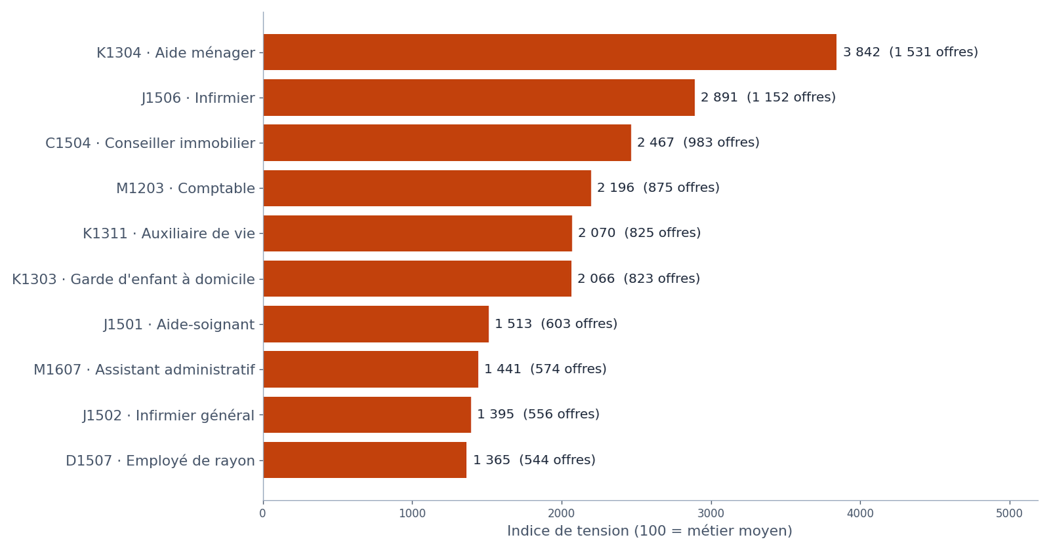
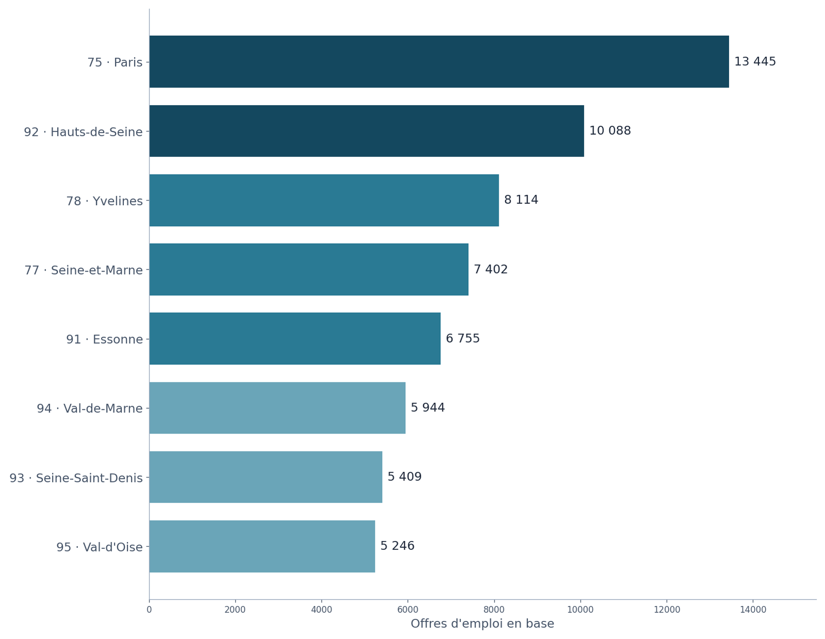
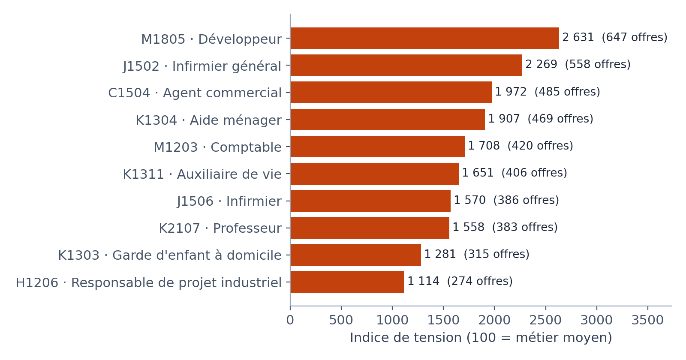
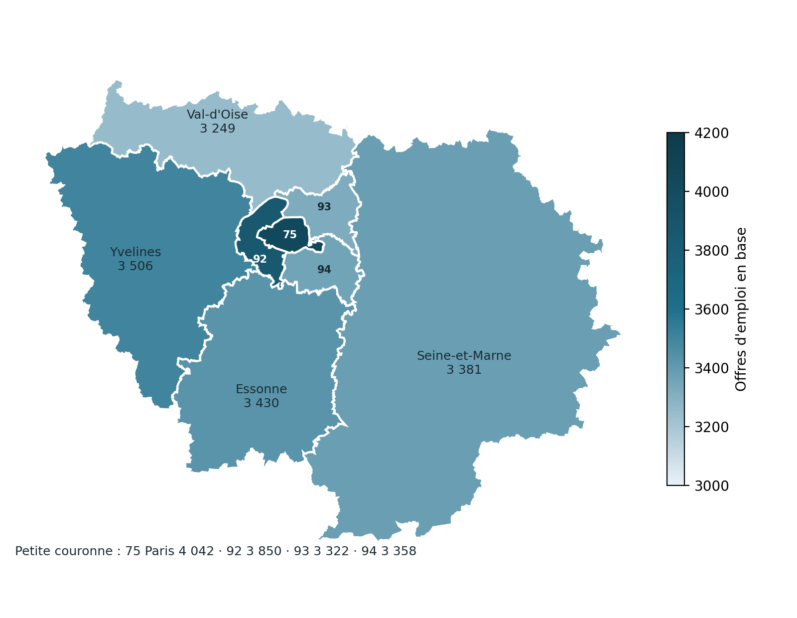
Résultats : métiers et départements
C3
Offres par département · base d’octobre 2026
PPMT · Claire Lucie DIOUF · RNCP37827BC01
9 / 15
Notes:
Santé et aide à la personne dominent. Les 235 métiers « très en tension » concentrent 45 044 offres, soit 75 % des offres rattachées à un métier (collecte d'octobre 2026). Paris, les Hauts-de-Seine et les Yvelines concentrent le plus d'offres ; la carte de mai est remplacée par un graphique plus lisible. Le top 10 est cohérent avec ce que l'on sait du marché francilien : aide à domicile, santé, immobilier, comptabilité. Nuance à dire : les offres Adzuna sont rattachées à un code ROME par l'intitulé quand c'est possible, sinon par la catégorie, moins précise ; 2 110 offres Adzuna n'ont pas de code et sont exclues de l'indice. C'est une limite que je cite en perspective.

Slide 10
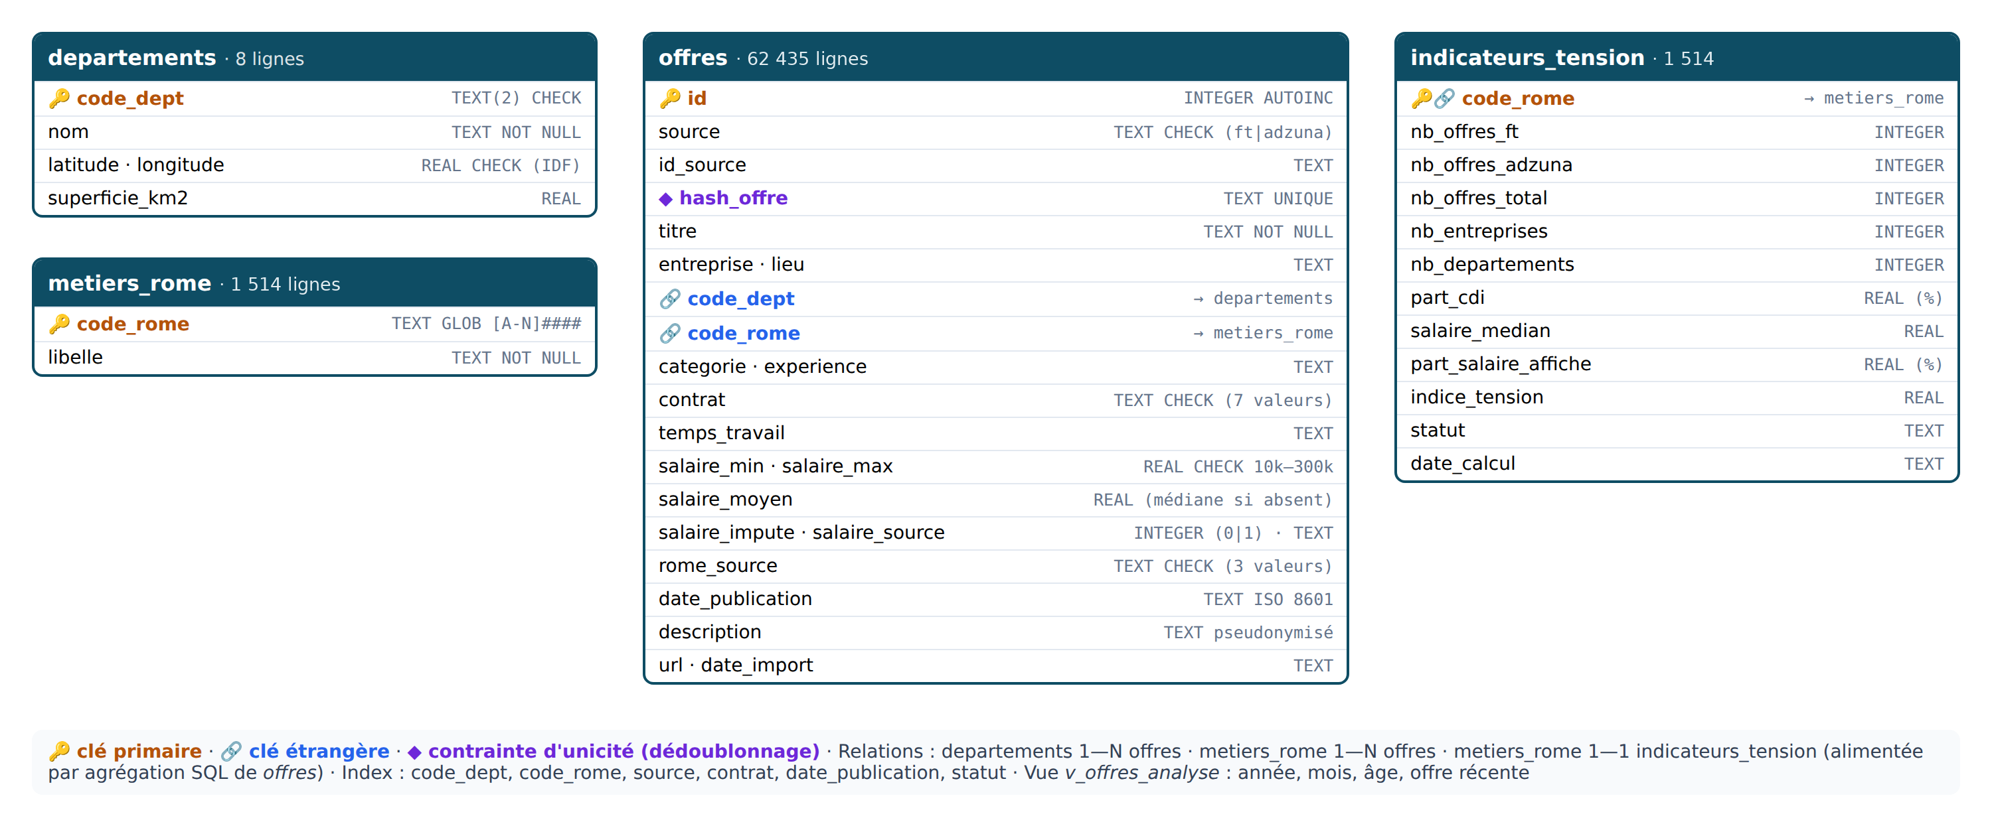

C4 — Base de données SQLite
C4
Pourquoi SQLite
Intégrité
RGPD
Relationnel, sans serveur, embarqué dans Docker
FK, CHECK, UNIQUE, 6 index
Pseudonymisation, purge 12 mois, registre
PPMT · Claire Lucie DIOUF · RNCP37827BC01
10 / 15
Notes:
Modèle en 3e forme normale : deux référentiels (départements, métiers ROME) — la table departements reçoit le centre géographique et la superficie calculés depuis le GeoJSON —, une table de faits (offres) et une table d'agrégats recalculée à chaque exécution. salaire_impute et salaire_source disent si le salaire est affiché ou calculé, rome_source d'où vient le code ROME. hash_offre UNIQUE empêche les doublons même si on relance le pipeline. Les CHECK rejettent un salaire aberrant ou un contrat inconnu dès l'insertion. Pourquoi pas NoSQL : données tabulaires à schéma fixe, interrogées par filtres et agrégations. PostgreSQL si on passe à plusieurs régions en parallèle. RGPD : aucune donnée de candidat, coordonnées de recruteurs masquées, conservation 12 mois, registre dans docs/rgpd.md.

Slide 11
C5 — API REST FastAPI
C5
GET | Accès | Rôle
/health | Public | Disponibilité, volumes
/offres | Clé | Filtres + pagination
/offres/{id} | Clé | Détail d’une offre
/metiers | Clé | Tension, filtre statut
/metiers/{code_rome} | Clé | Fiche métier
/stats/departements | Clé | Densité, CDI, coordonnées
/stats/tension | Clé | Métiers par statut
Sécurité
X-API-Key → 403
SQL paramétré
Pydantic → 422
limit ≤ 500
GET seul → 405
Base en lecture seule
Docker, clé en secret
PPMT · Claire Lucie DIOUF · RNCP37827BC01
11 / 15
Notes:
Sept endpoints en lecture seule. Tout est protégé par une clé API dans l'en-tête X-API-Key, sauf /health. Les paramètres sont validés par Pydantic : un département hors Île-de-France ou un code ROME mal formé renvoie 422. Les requêtes SQL sont paramétrées, pas de concaténation : pas d'injection possible. La connexion SQLite est ouverte en mode lecture seule. L'image Docker n'embarque que FastAPI, Uvicorn et Pydantic.

Slide 12
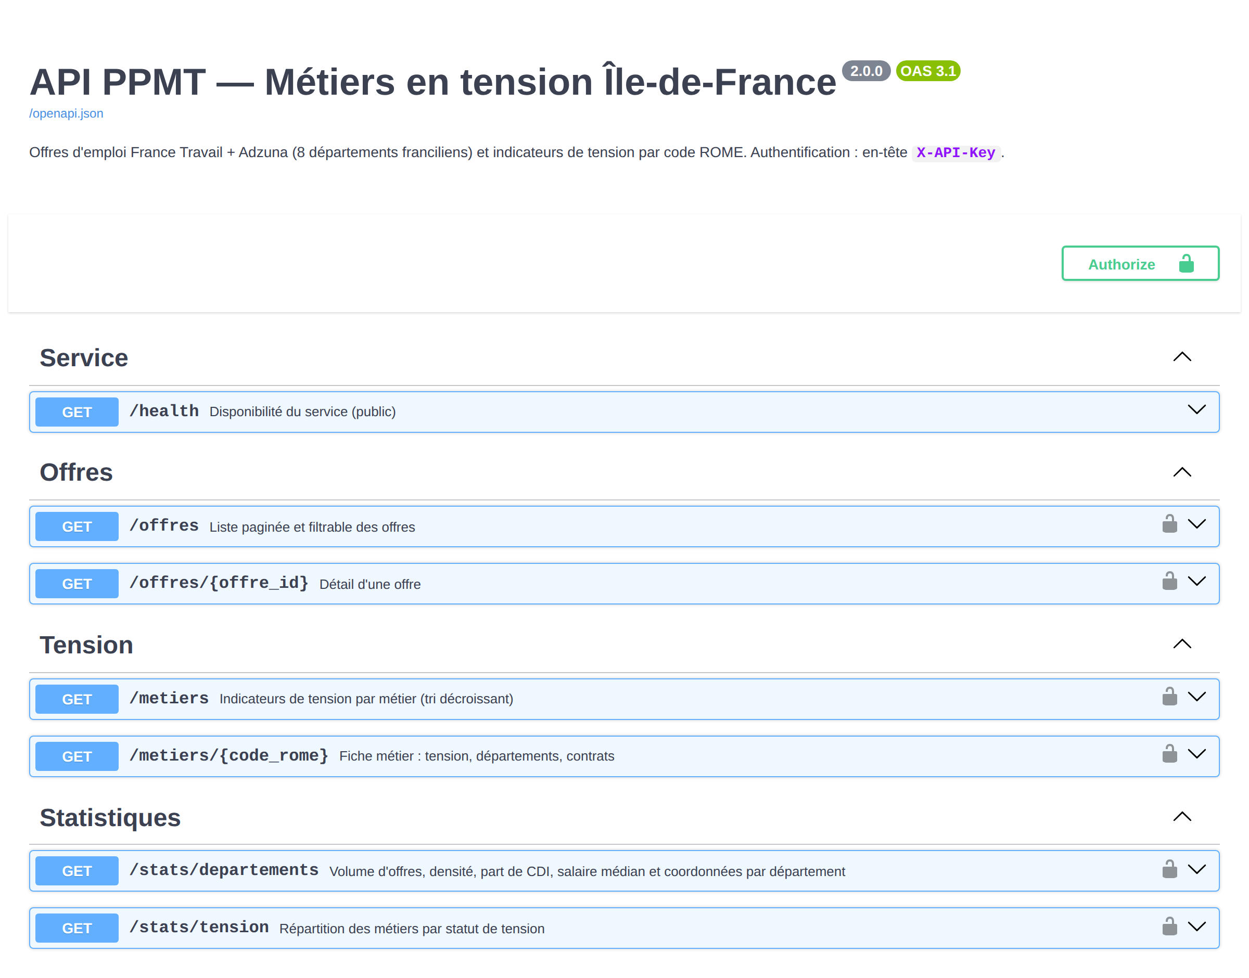
C5 — Preuve d’exposition
C5
$ curl /health
"status":"ok", "nb_offres":62435
$ curl /metiers # sans clé
HTTP 403 Clé API invalide
$ curl /offres?departement=13
HTTP 422 motif ^(75|77|…|95)$
$ curl /metiers/K1304
"indice_tension": 3842.4,
"statut": "TRES EN TENSION",
"salaire_median": 22477
PPMT · Claire Lucie DIOUF · RNCP37827BC01
12 / 15
Notes:
DÉMO EN DIRECT ici. Terminal : uvicorn api.main:app --reload, puis ouvrir localhost:8000/docs. Cliquer Authorize, saisir la clé ppmt-demo-2026, puis Try it out sur /metiers/{code_rome} avec K1304 (aide ménagère). Montrer aussi un appel sans clé (403). Si la démo échoue : les captures sont dans le dossier, figures 6 et 7. DÉMO DU DASHBOARD. Choix 1 (principal) : en local, streamlit run webapp/app.py puis ouvrir localhost:8501 ; la base est figée au 6 octobre 2026 (62 435 offres). Choix 2 (secours) : ouvrir la version en ligne : https://ppmt-claire.streamlit.app (même base figée, branche demo-cloud). Si les deux échouent : captures dans le dossier.

Slide 13
Tests et qualité : 57 tests pytest
4
31
13
9
C1 collecte
C2 / C3 règles
C4 base
C5 API
API simulées : dernière page, plafond 3 150, reprise après 429
Médianes, codes ROME, communes, contrats, RGPD, doublons
Intégrité, zéro doublon, périmètre IDF, géolocalisation, aucune donnée personnelle
403, 404, 405, 422, filtres, pagination
$ pytest tests/ -v
…
======== 57 passed in 7.07s ========
PPMT · Claire Lucie DIOUF · RNCP37827BC01
13 / 15
Notes:
Chaque compétence est couverte par des tests. Les API externes sont simulées : on teste la pagination et la reprise sur erreur sans réseau ni quota. Côté base, on vérifie l'intégrité référentielle, l'absence de doublon et qu'aucun e-mail ou téléphone n'est stocké en clair. Démo possible : pytest tests/ -v.

Slide 14
Ouverture ML : une fuite de données corrigée
Hors BC01
V1 — RÉGRESSION DE L’ITM
V2 — « EN TENSION » D’APRÈS LE PROFIL DES OFFRES
R² = 0,995
717 métiers ≥ 10 offres · sans variable de volume · validation croisée 5 plis · ROC-AUC
Variables : nombres d’offres. Or l’ITM est calculé à partir de ces nombres : le modèle retrouve une formule.
Régression log.
0,61
Random Forest
0,87
XGBoost · retenu
0,89
Écarté : fuite de données
Au hasard : 0,51. Variables les plus utiles : longueur des annonces, part d’intérim et de CDD (sens de l’effet non établi).
PPMT · Claire Lucie DIOUF · RNCP37827BC01
14 / 15
Notes:
Le ML ne fait pas partie du bloc, mais je veux être transparente. En V1 on annonçait R² = 0,995 : l'indice est calculé à partir du nombre d'offres, et on donnait ce nombre au modèle, qui retrouvait la formule. En V2, je classe les métiers « en tension » à partir du seul profil des offres, sans aucune variable de volume. Trois modèles comparés en validation croisée : régression logistique 0,61, Random Forest 0,87, XGBoost 0,89 (F1 0,79), retenu, sur 717 métiers ayant au moins 10 offres. Un classement au hasard donnerait 0,51. C'est un signal réel, qui justifie d'aller chercher les données de demandeurs d'emploi pour un vrai ratio de tension. Limite à dire : l'importance d'une variable ne donne pas le sens de son effet, et la longueur des descriptions reflète surtout la source (300 caractères conservés pour France Travail, 500 pour Adzuna). Test fait en retirant cette variable : l'AUC de XGBoost passe de 0,886 à 0,795, donc le signal reste réel mais plus modeste.

Slide 15
Bilan et perspectives
62 435
4
7
57
≈ 35 s
offres en base
sources, 2 API
endpoints API
tests réussis
pipeline hors collecte
Offre / demande
Historisation
Demandeurs d’emploi par code ROME → vrai ratio de tension
Instantanés quotidiens → prévision à 3 mois
Déploiement
Passage à l’échelle
API sur Cloud Run · dashboard déjà en ligne en secours
Autres régions, PostgreSQL, Airflow
Merci de votre attention
15 / 15
Notes:
En résumé : une chaîne complète et reproductible, de la collecte à l'API, testée et conforme RGPD. Limites assumées : l'indice ne voit que la demande des employeurs, la correspondance Adzuna est grossière et Adzuna n'est lue qu'en échantillon, la collecte n'est pas encore planifiée automatiquement, et nous n'avons qu'une collecte complète. D'où les perspectives : l'API sur Cloud Run, la planification et l'offre/demande. Le dashboard dispose déjà d'une version en ligne sur Streamlit Cloud, utilisée en secours : https://ppmt-claire.streamlit.app. Merci, je suis prête pour vos questions.

